Slide 1

  Beleggersadvies
  Uw docent
  B BUSSCHAERT
Fondsen overzicht
Obligaties overzicht
Aandelen overzicht
Onze adviezen zijn geen aan/verkoop opdrachten voor persoonlijke vermogensbeheer
Maar louter informatie berichten
Met de hulp van VECTOR VEST UNIVERSITY TRAINING
UITGEVER INVESTORS NETWORK bv;
MANON BUSSCHAERT PIERSLN 113 KNOKKE-HEIST

Slide 2

PRIVATE PORTFOLIO MASTERS
UW GOUDBANK

Slide 3
En toch zijn er aandelen die stijgen maar blijft alert en werkt met stop loss/ verlies-beperker
Alhoewel de beurzen scherp dalen zijn er winnaars
Alle aandelen in agrizaken landbouw voedsel
Alle aandelen in uranium EN LITHIUM
Alle aandelen in olie
Alle aandelen in energie
Alle chinese aandelen in ict gamespelletjes
Grondstoffen en edelmetalen
Short etf
Bepaalde farma aandelen

Slide 4
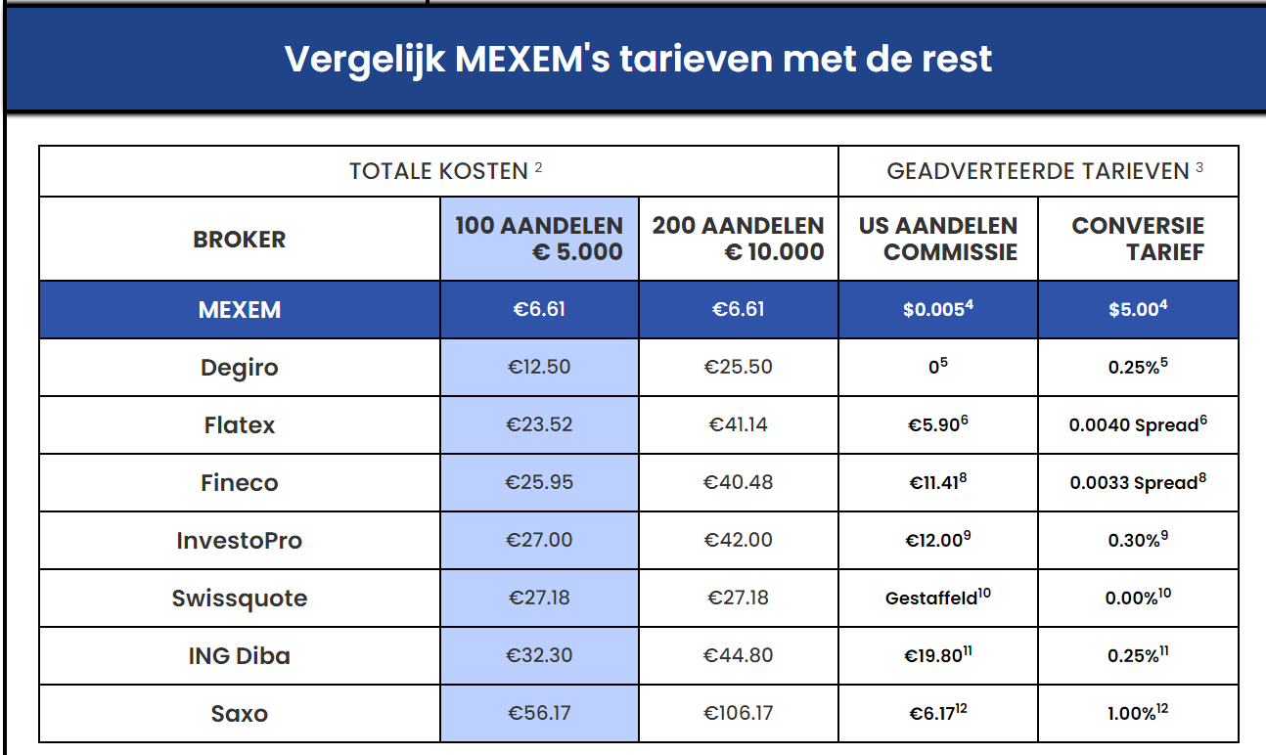
Dit is de nieuwe brokersfirma bij Busschaert&co-//B BUSSCHAERT IS uitvoerend bestuurder VAN MEXEM BELGIUM EN VERANTWOORDELIJK VOOR ADVIESBEHEER.adviesbeheer =0,4% commissie op a/v

Slide 5


Slide 6
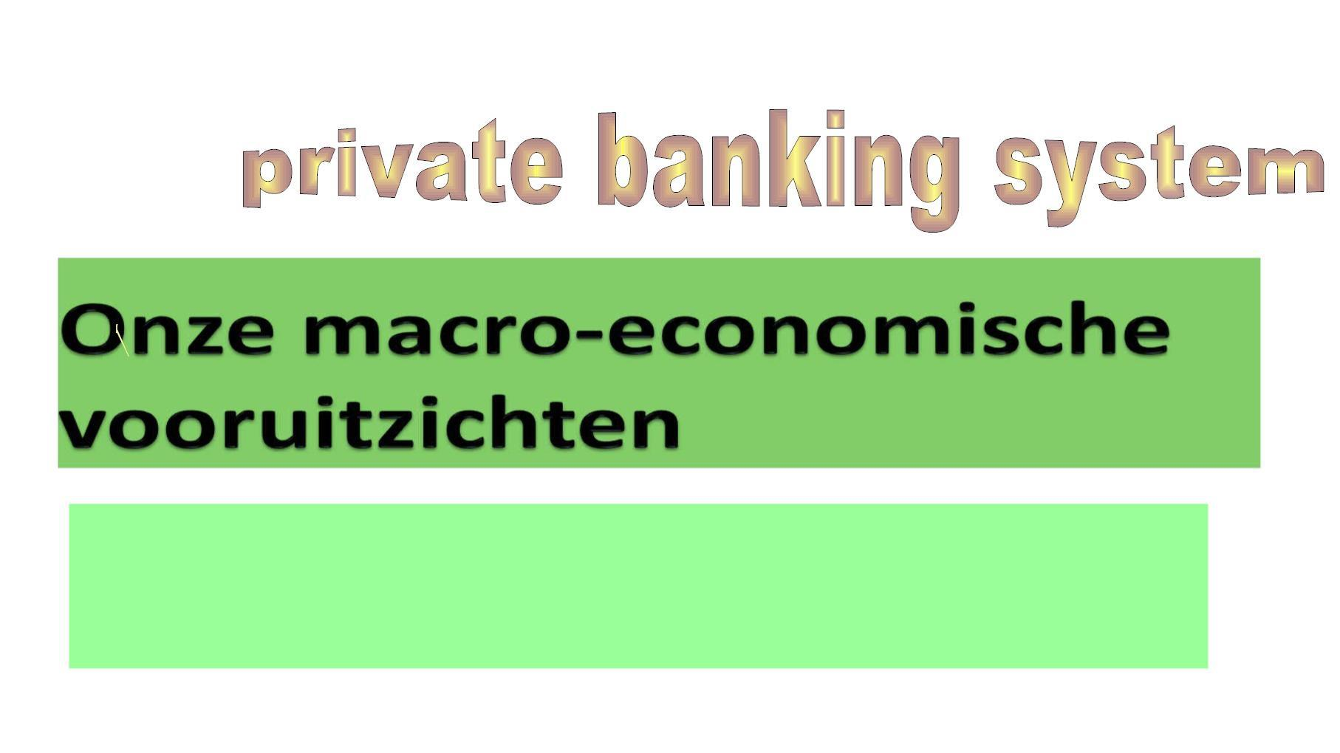
Technische en fundamentele analyse van onze economie ;financiële wereld en
aandelen beurzen
5
20/02/16

Slide 7
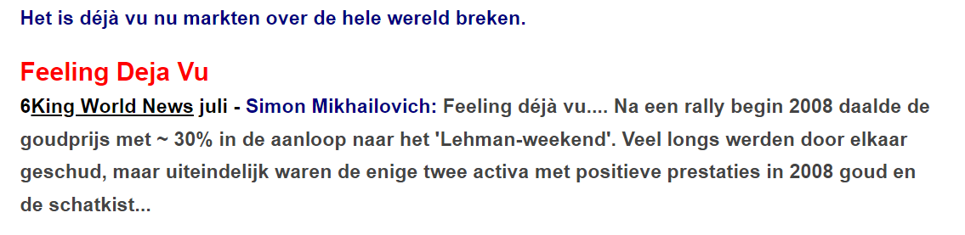

Slide 8

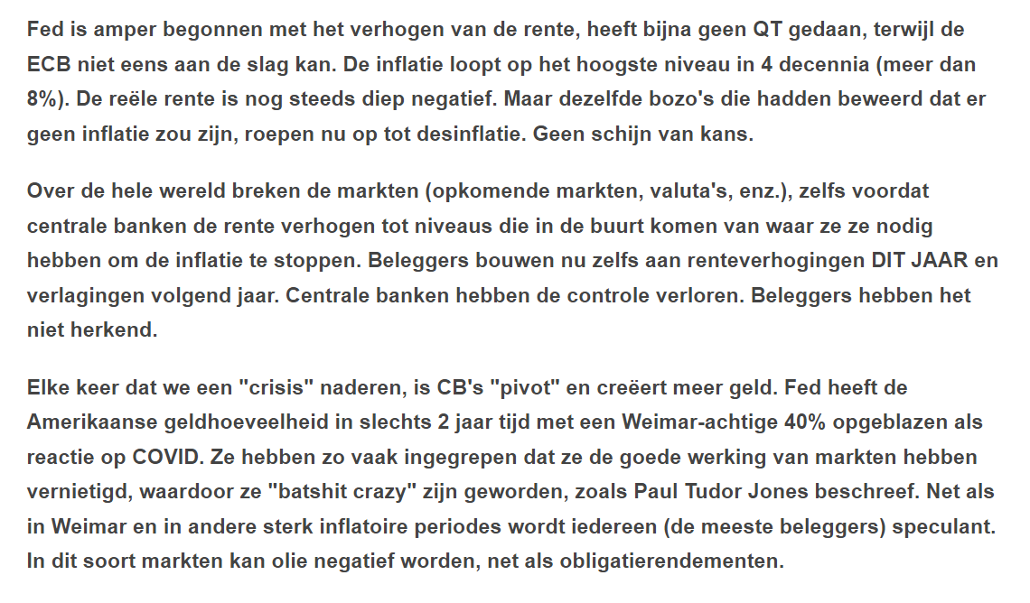

Slide 9
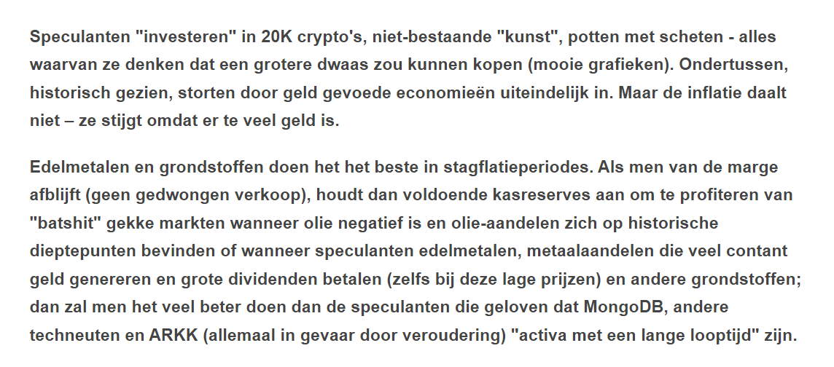

Slide 10
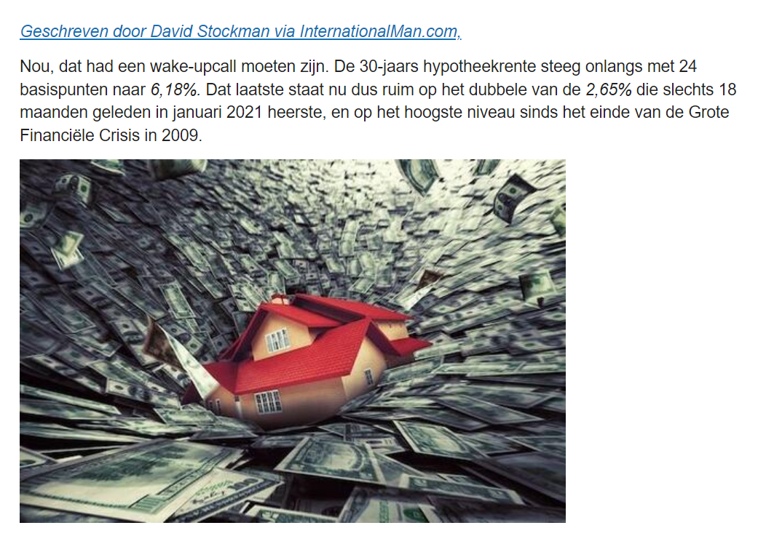

Slide 11


Slide 12
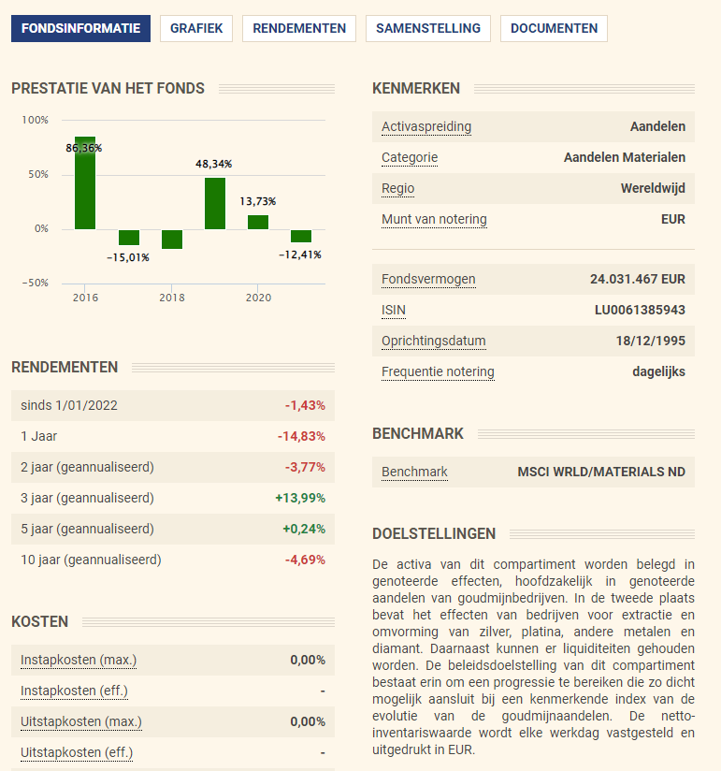

Nu verkrijgbaar zonder kosten
Dat is 2% winst
Ideale belegging in tijden van reccessies en inflatie
En koopkrachtvermindering

Slide 13

Bedrijfsobligaties in €.
Selectie van emissie van euro-obligaties in verschillende munten
Courtasy by Goldwasser exchange ;luxembourg stock exchange
20/02/16
18

Slide 14
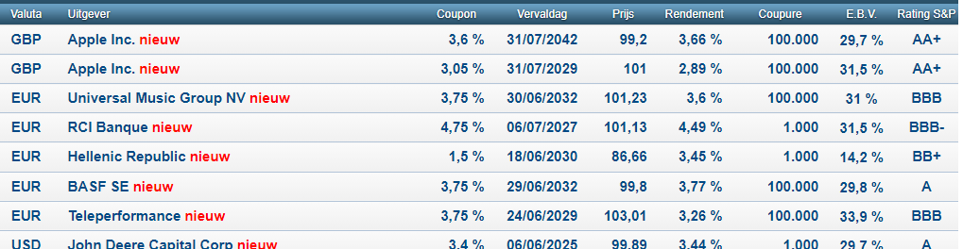


Slide 15

Opgelet een koersdoel is een hypothetische cijfer dat wij naar voor
schuiven als streefdoel maar daarom niet altijd bereikt zal worden!!
Let op al uw aankopen en verkopen steeds te bespreken met je adviseur
20/02/16
23

Slide 16
Koopwaardige aandelen in biomedical

Slide 17
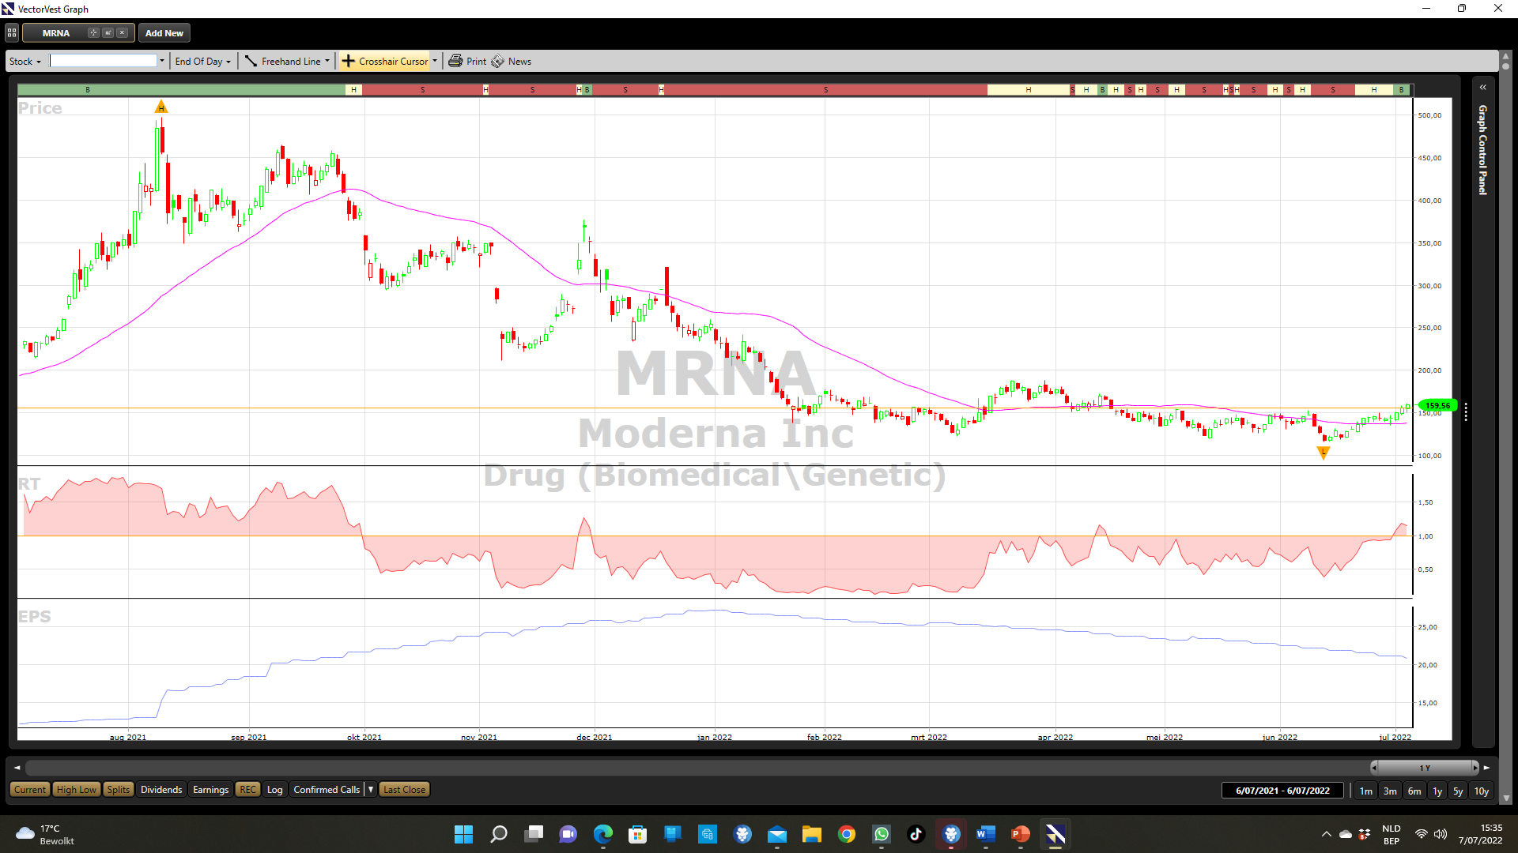

Slide 18
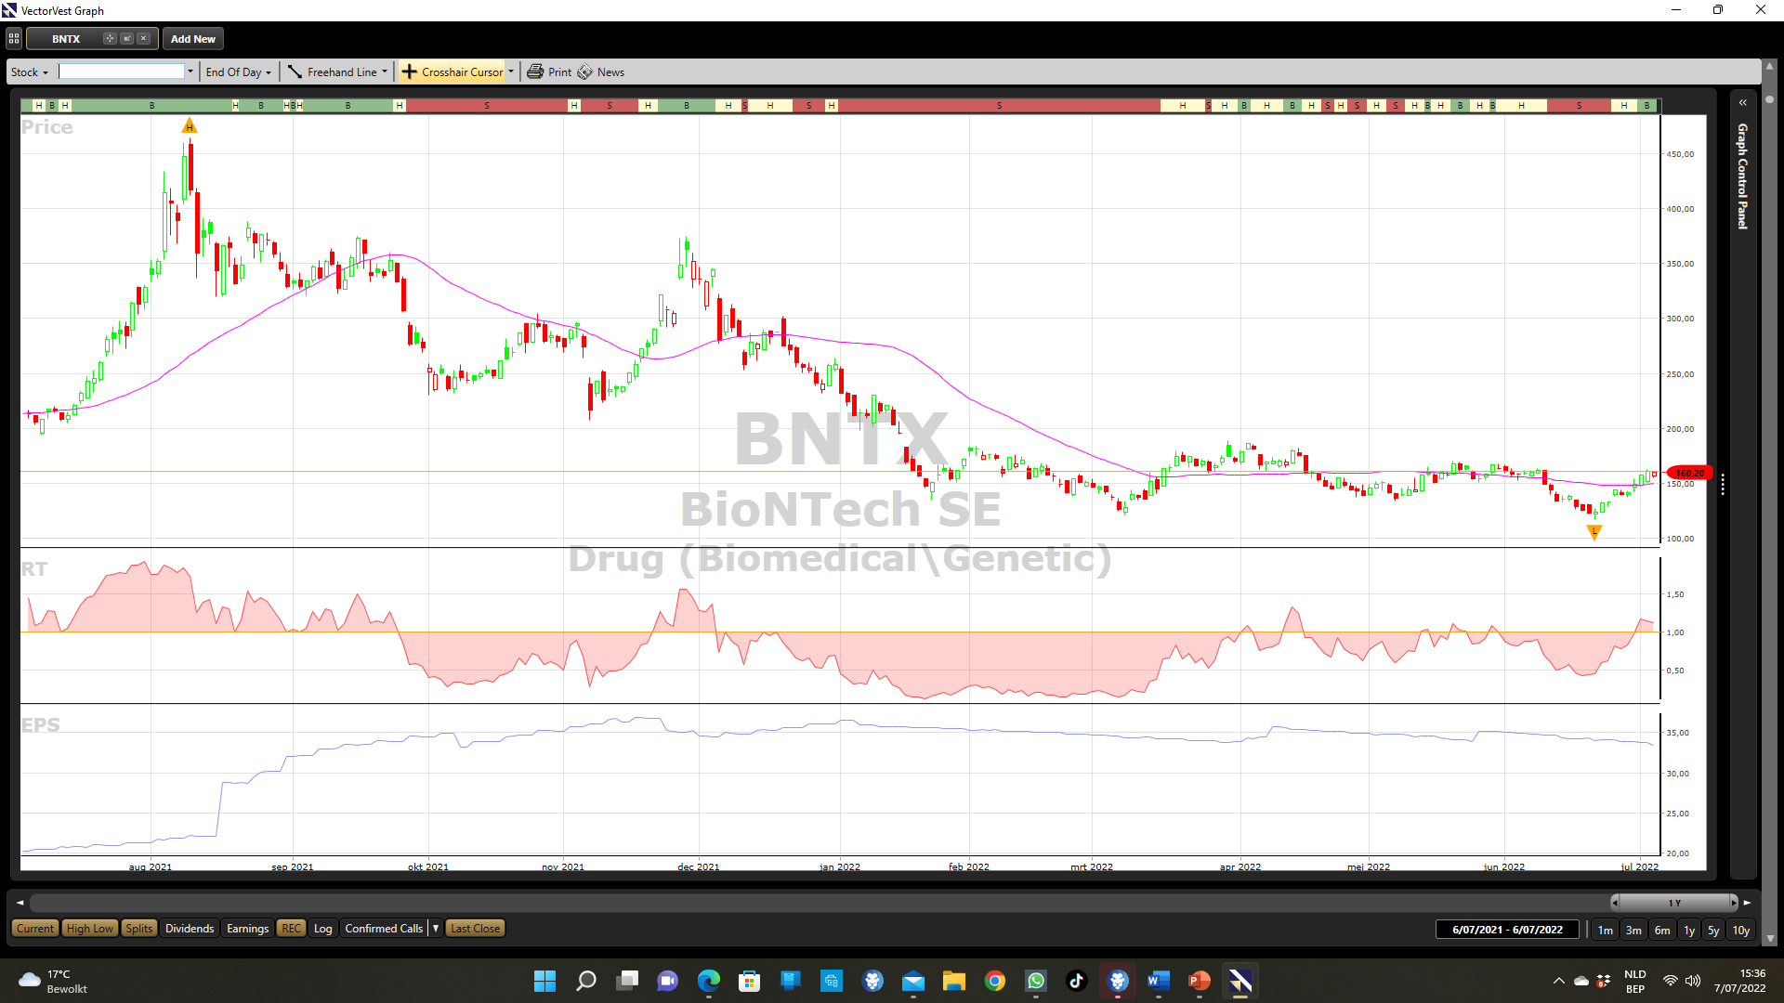

Slide 19
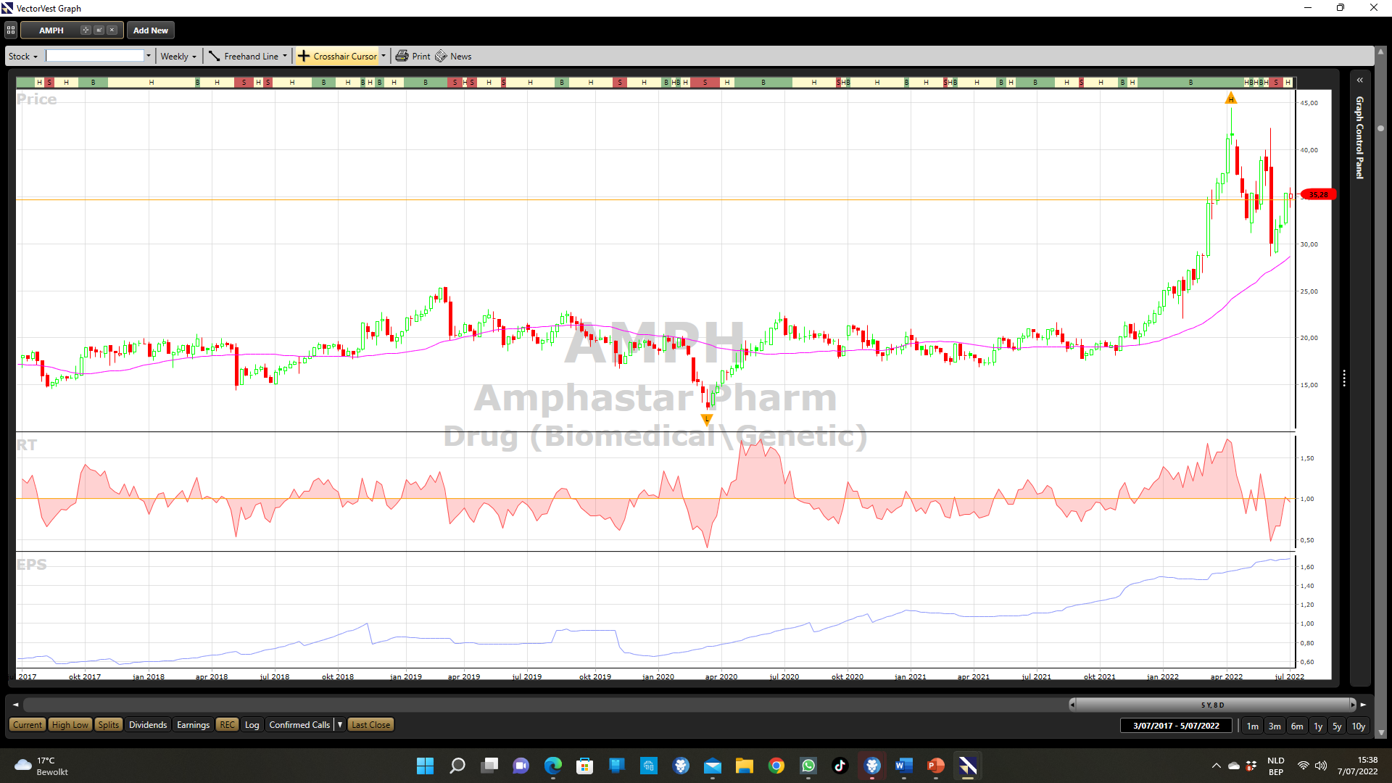

Slide 20
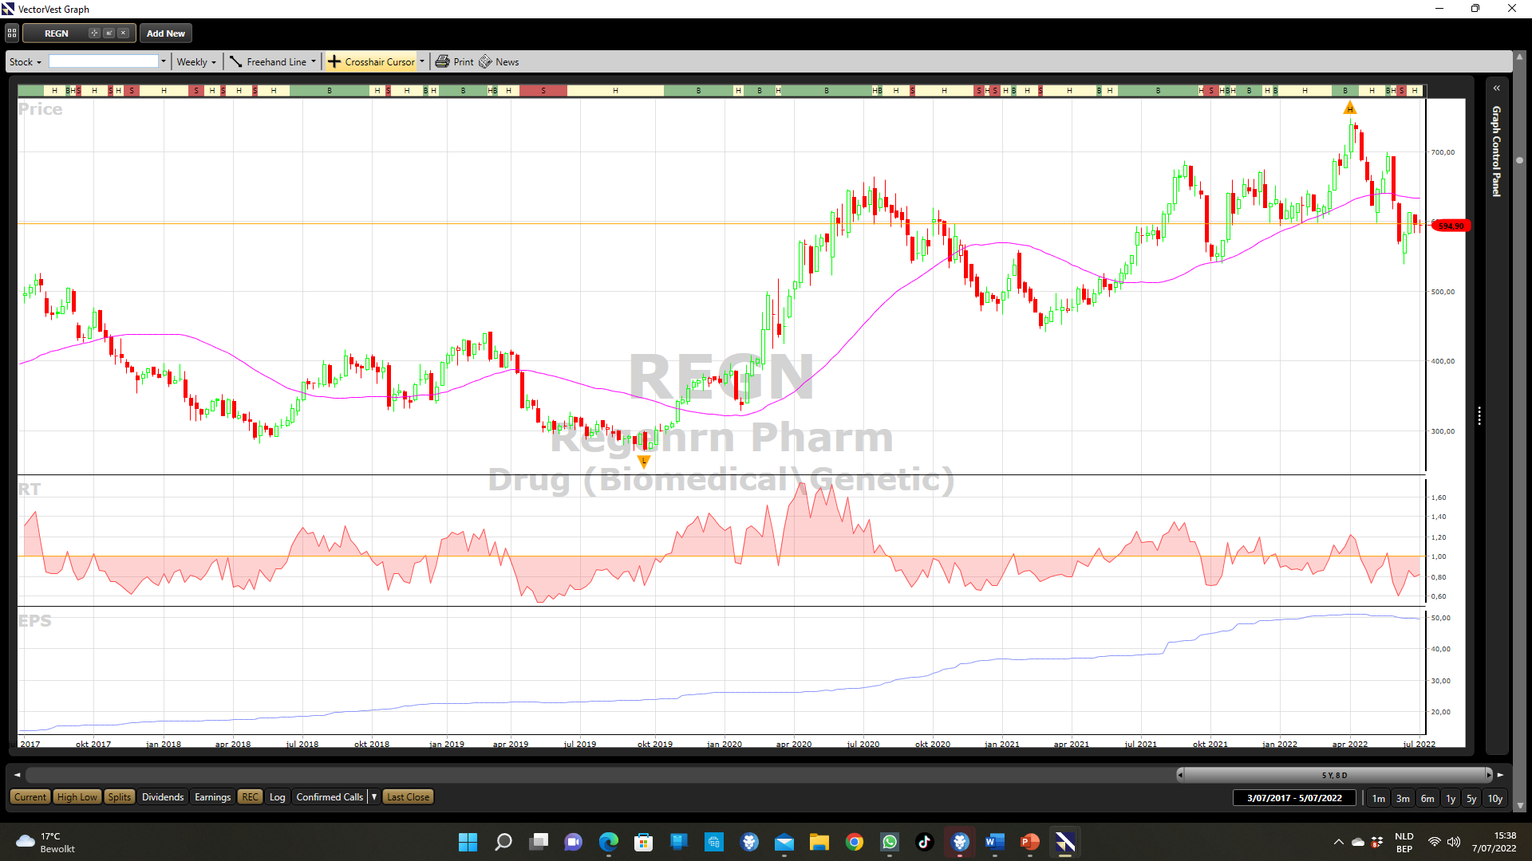

Slide 21
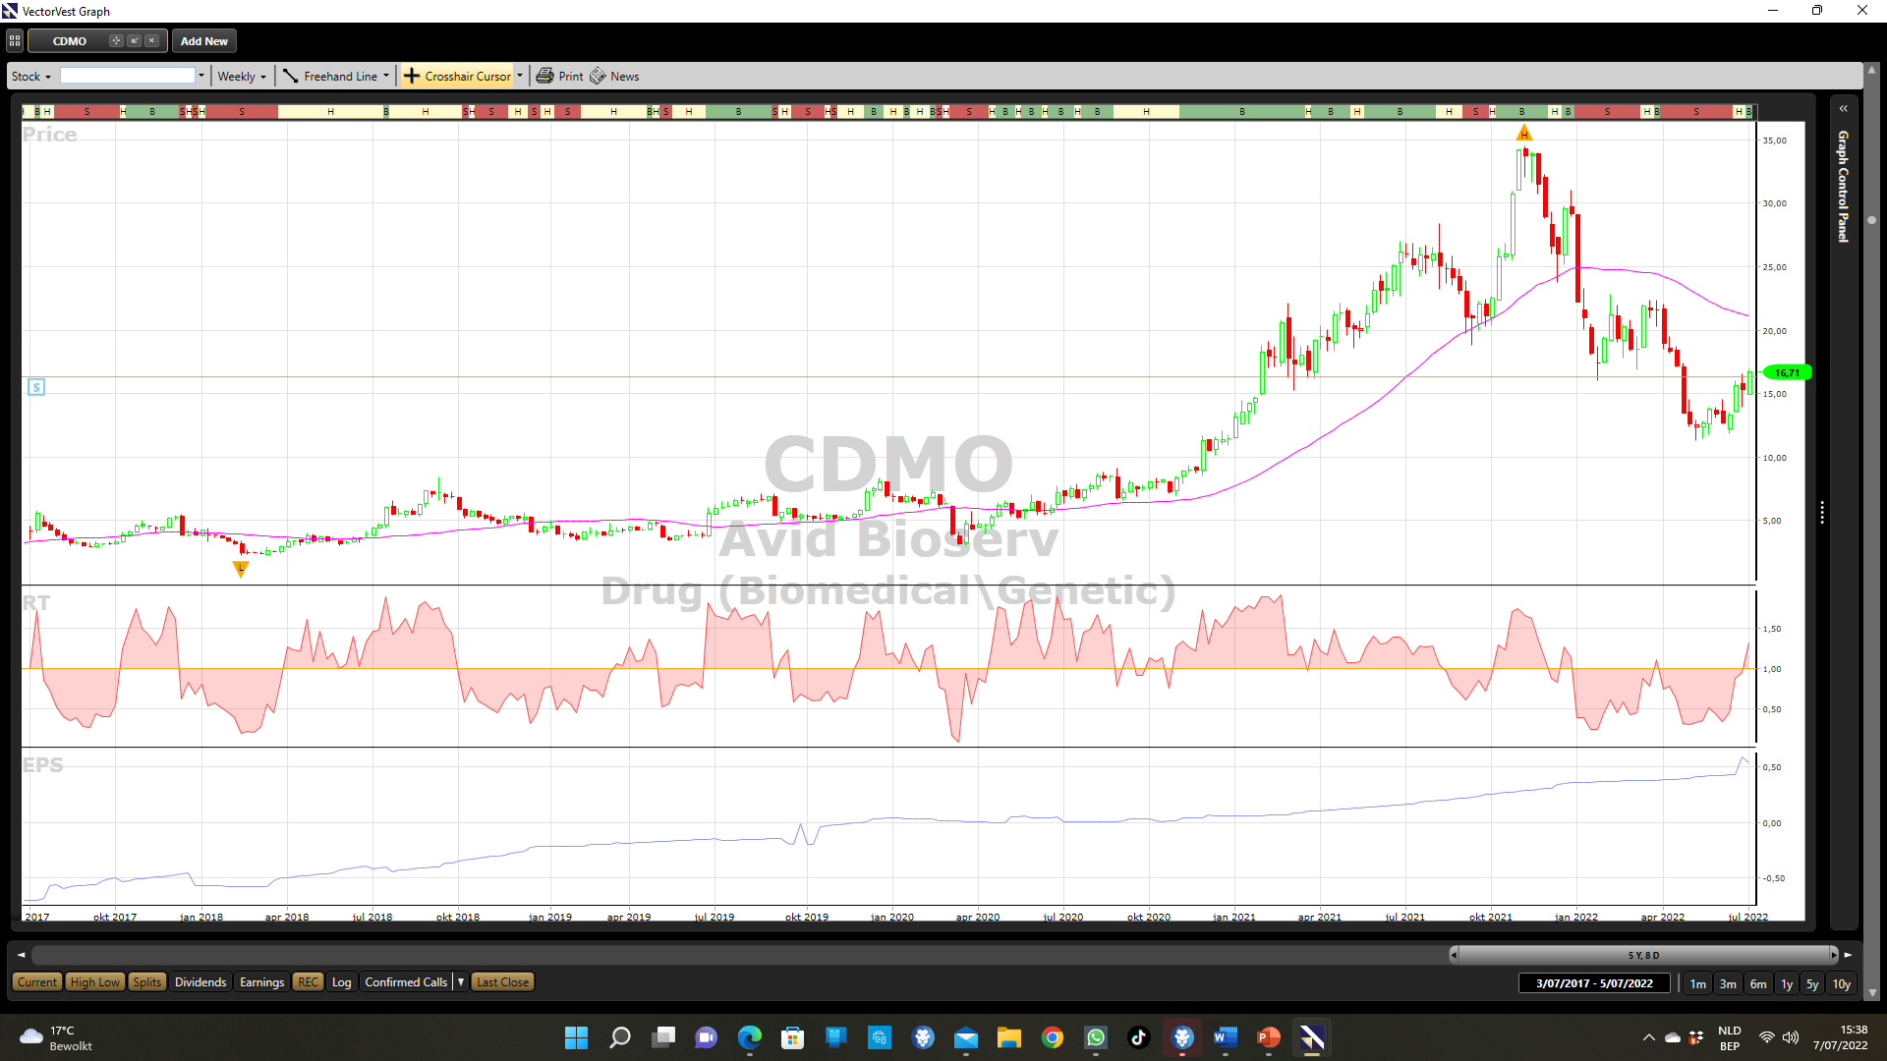

Slide 22
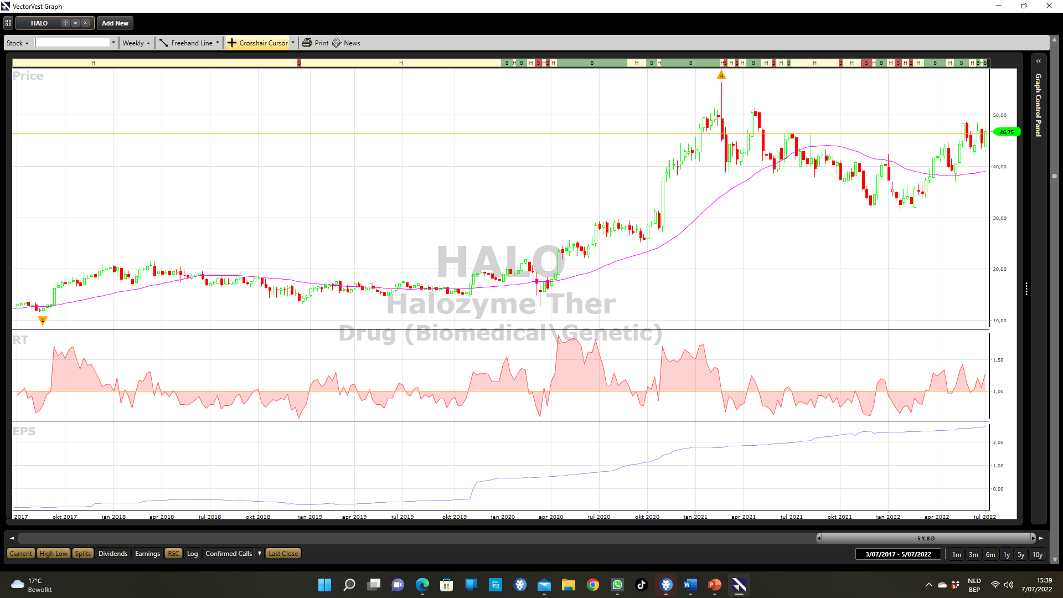

Slide 23
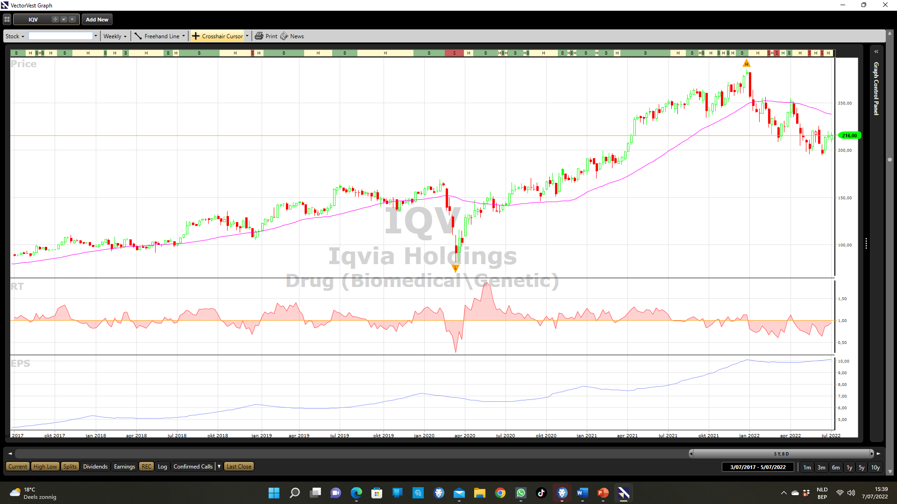



Slide 24
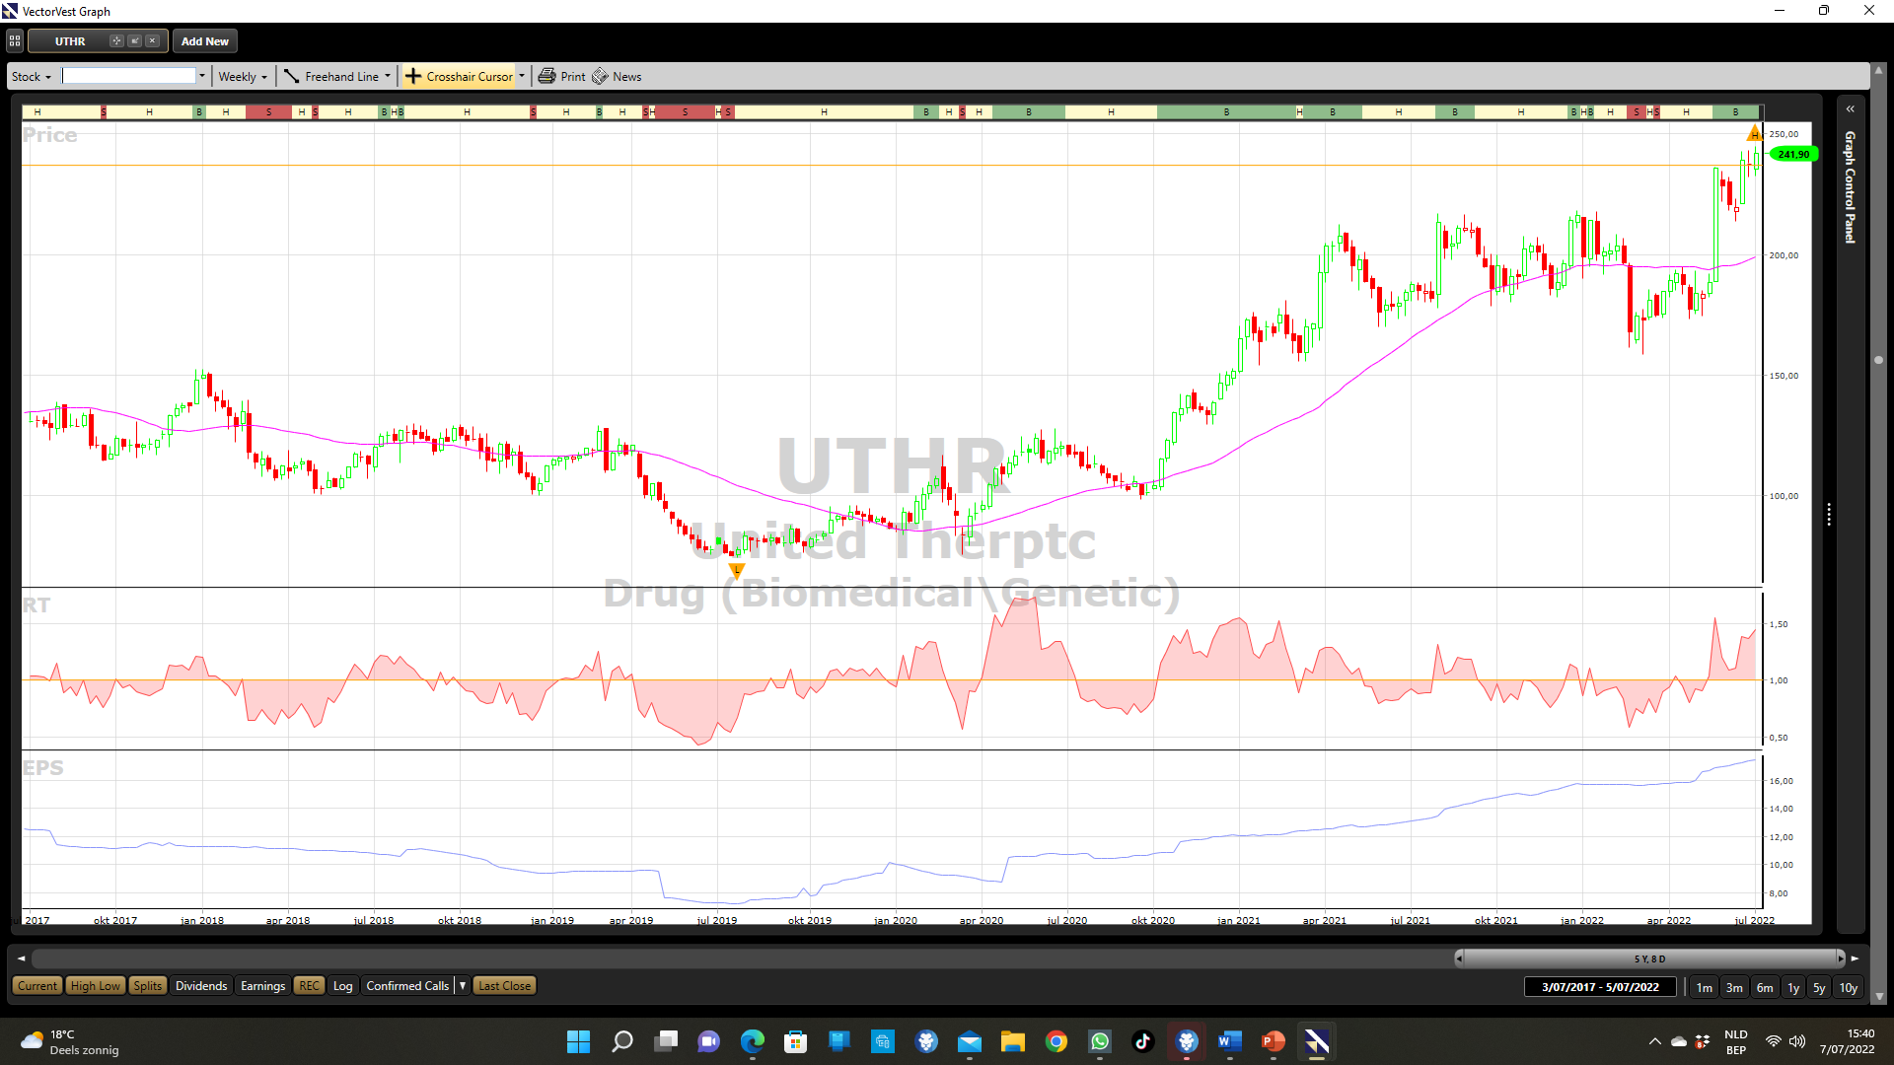

Slide 25
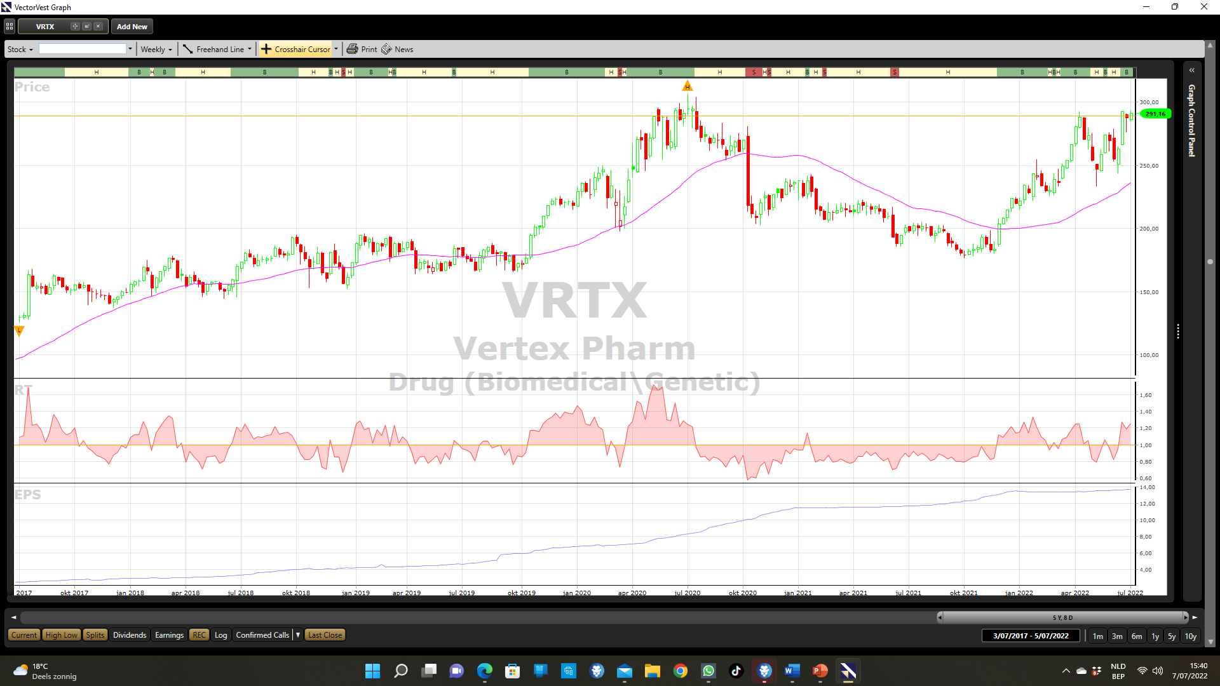

Slide 26
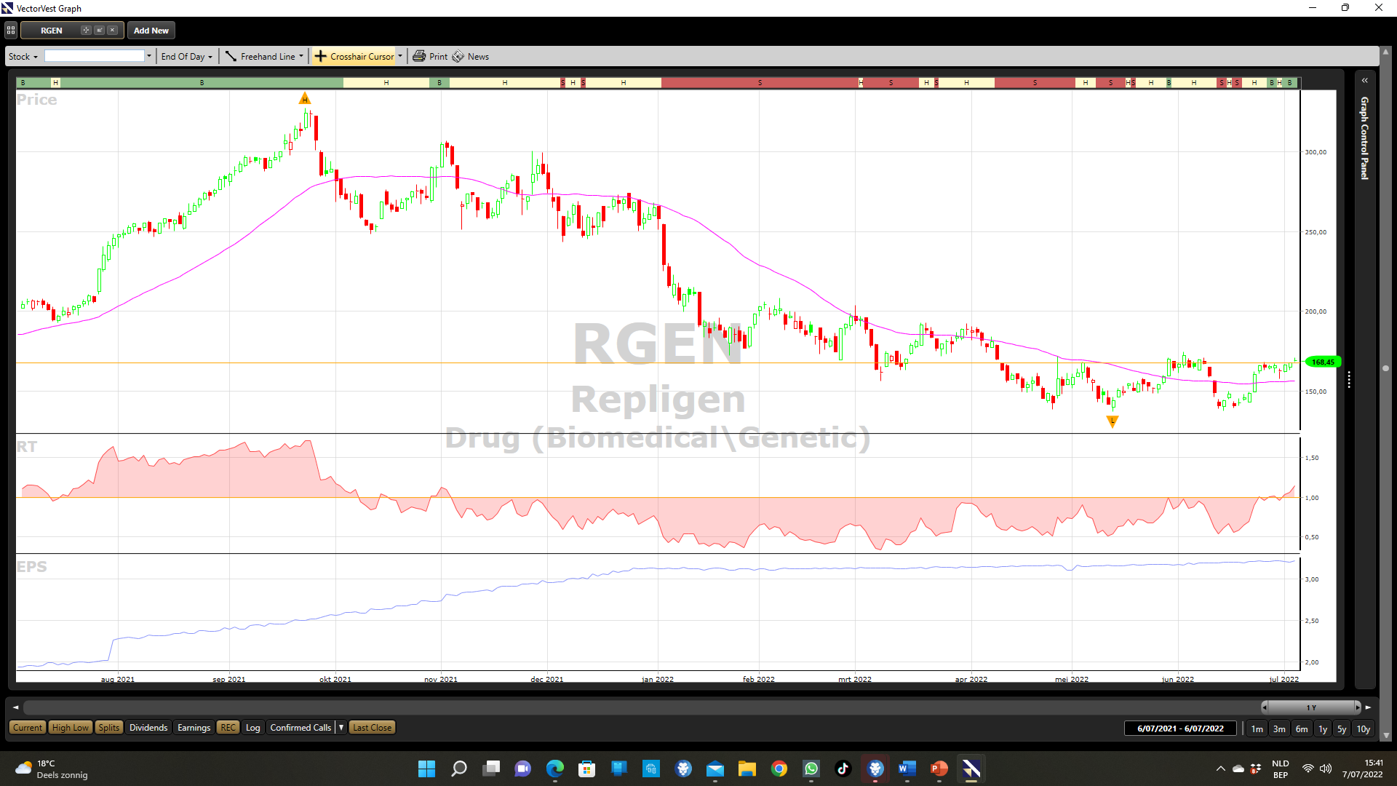

Slide 27
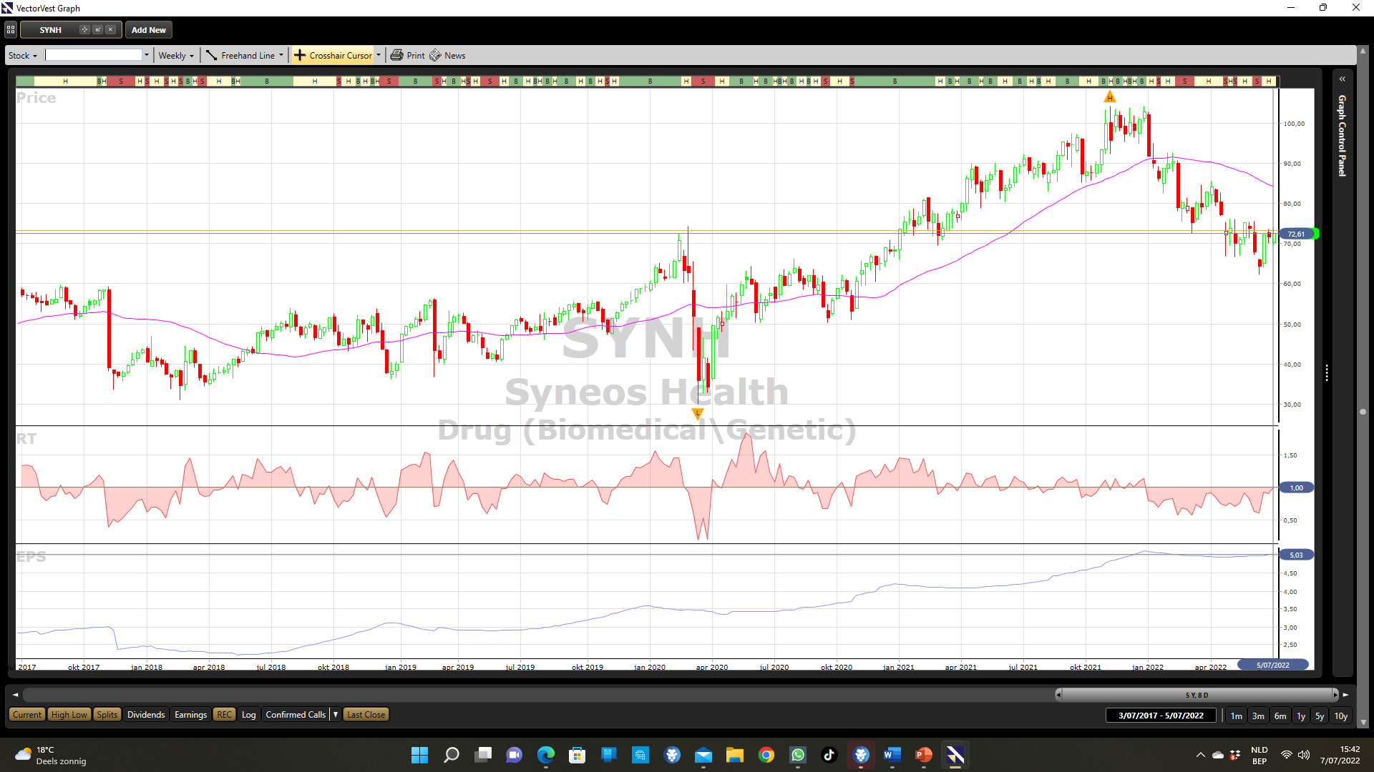

Slide 28
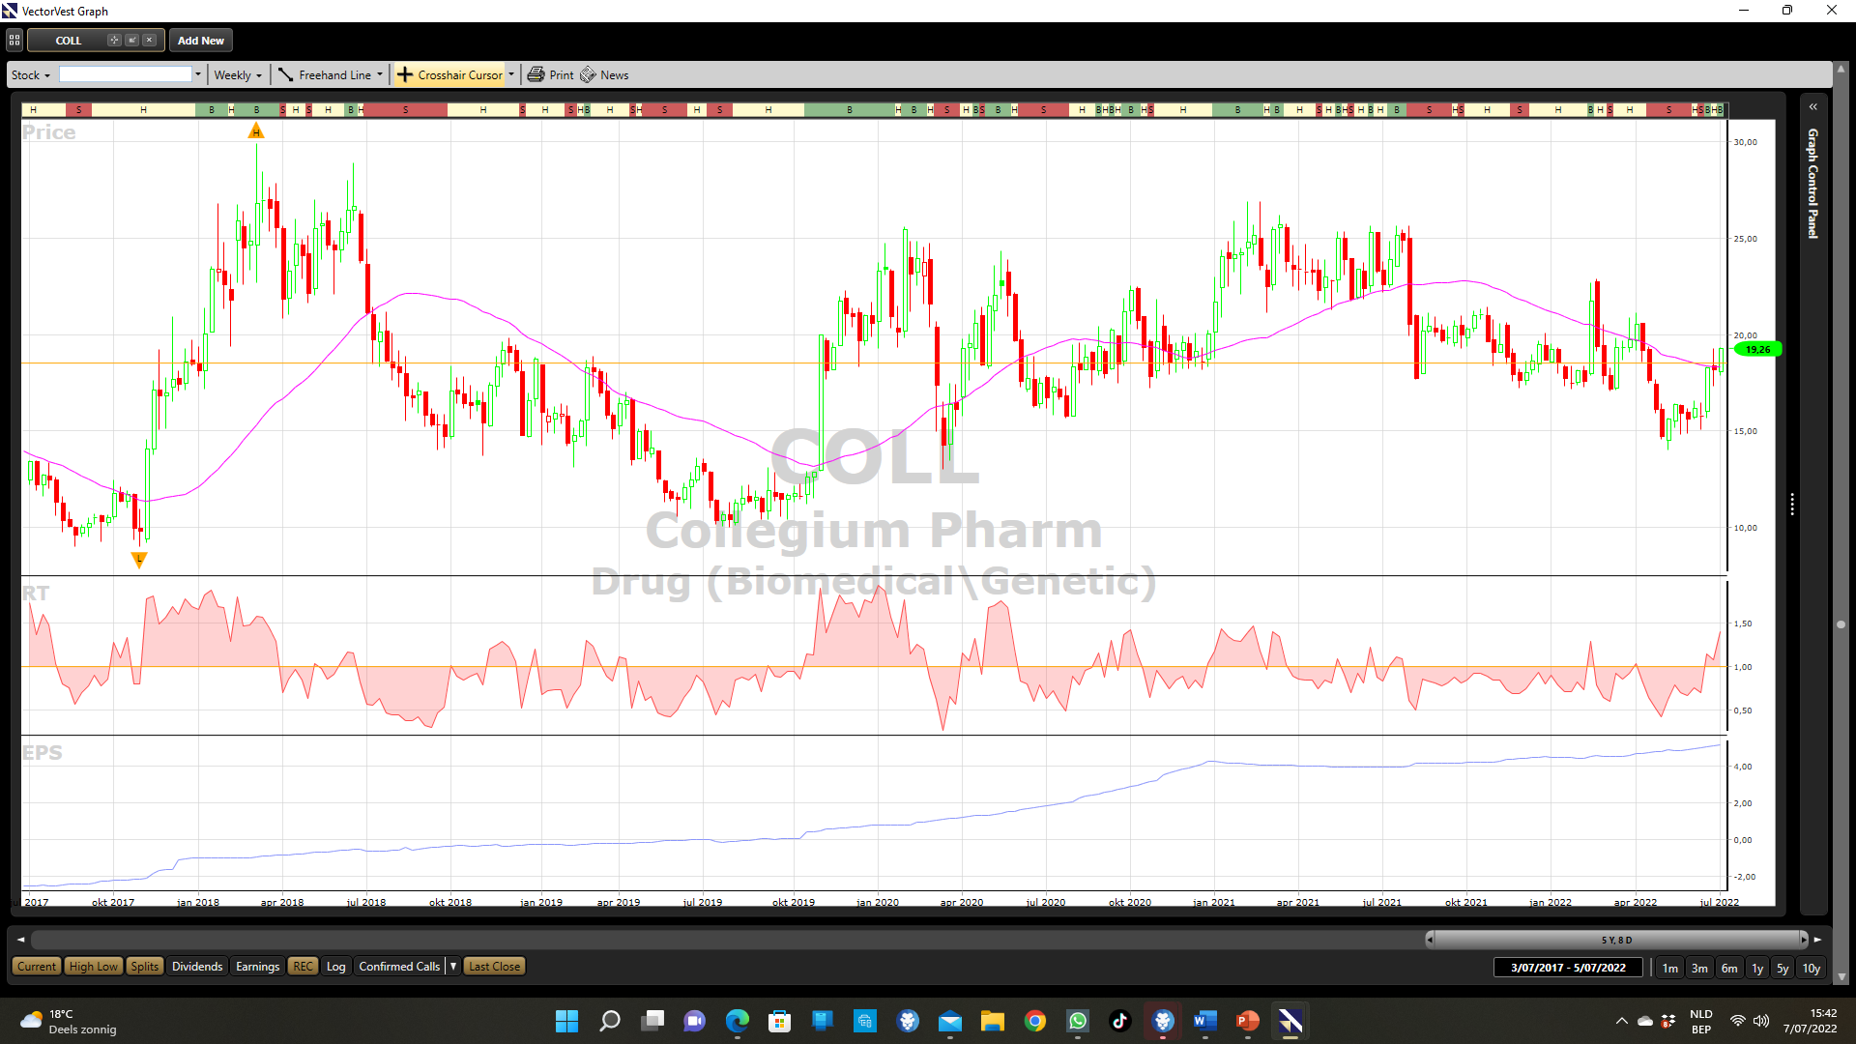

Slide 29
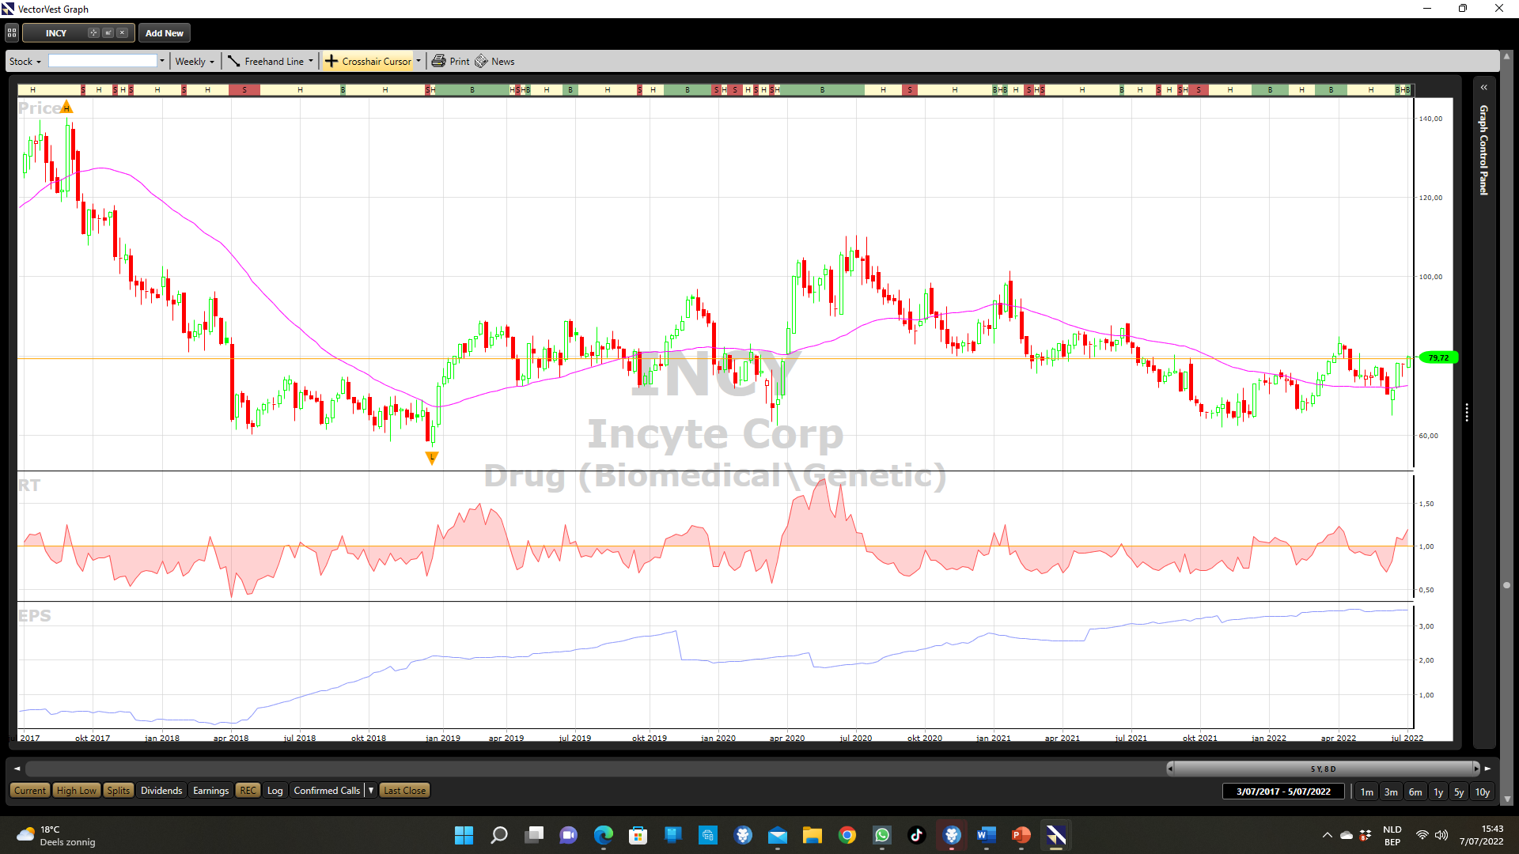

Slide 30
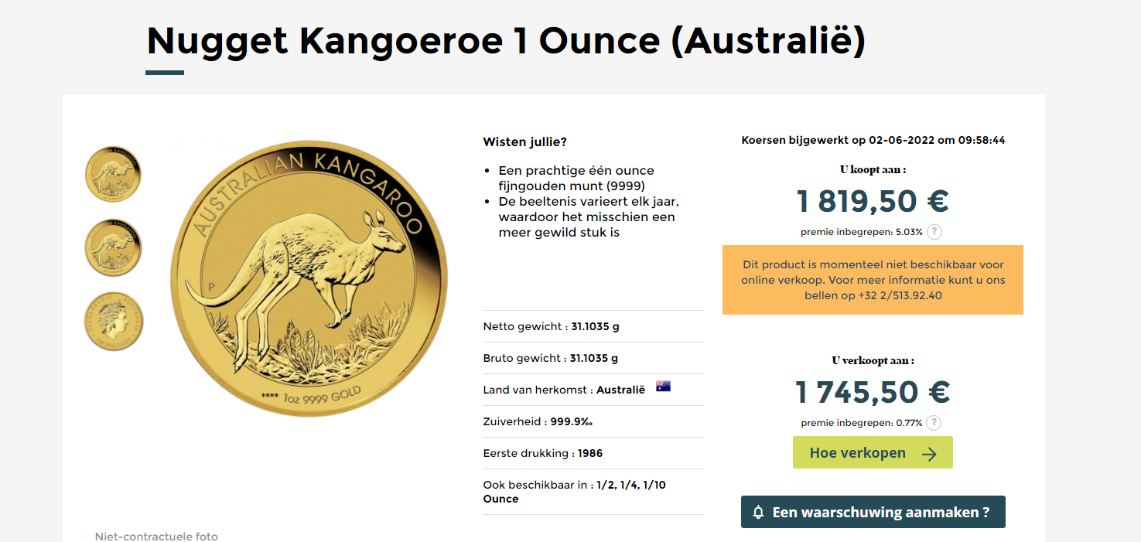
Markt is in verkoopzone dus zeker niet kopen op usa

Slide 31
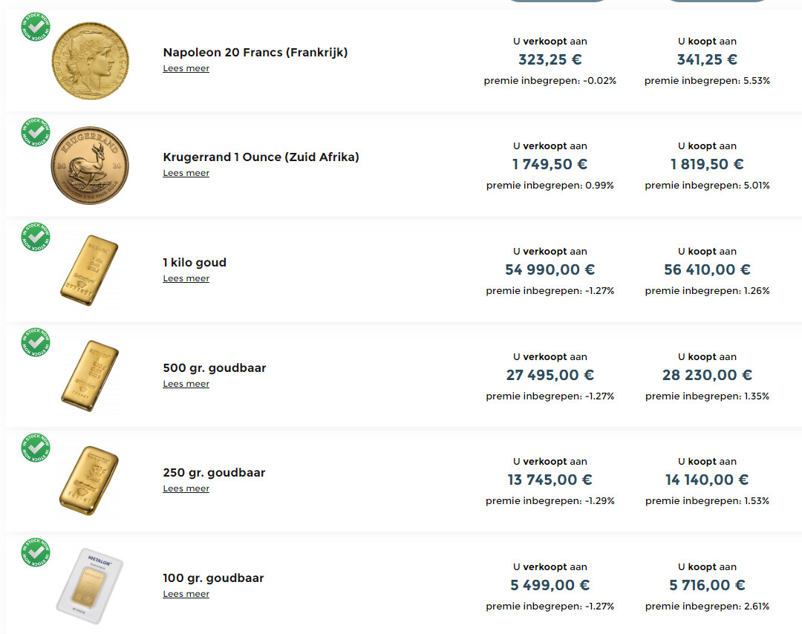
Iedereen kan orders plaatsen met limieten
Dus je moet niet aan dagkoers kopen of verkopen
Je denkt dat de kg naar 59000e kan gaan en je plaatst een order aan 59000e all-in
Voorwaarden deponeren van je goud of overboeken van de geldsom

Slide 32
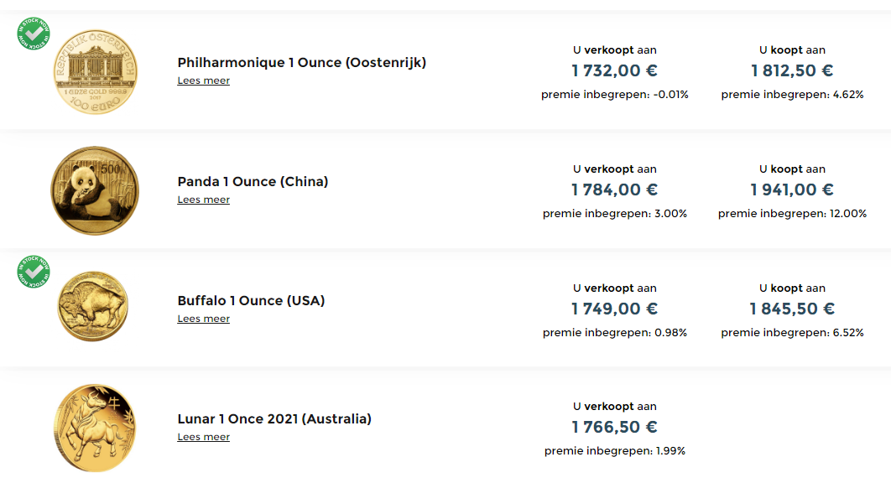

Slide 33


